Slide 1
BIMODALIDADE DE ENSINO E CONVERGÊNCIA EDUCACIONAL

Slide 2
A EAD vem acelerando uma mudança paradigmática na educação, especialmente devido as TIC´s e ao descolamento dos modelos presenciais. A sociedade revisa seus conceitos de tempo e espaço, emergindo assim um novo paradigma carregado de um novo sistema de referências na forma como as pessoas se relacionam, educam e aprendem, apontando cada vez mais a necessidade de construir pilares teóricos que levem em conta essas novas tendências e contemplem aspectos metodológicos, epistemológicos e ontológicos (BEHAR, 2009).

Slide 3
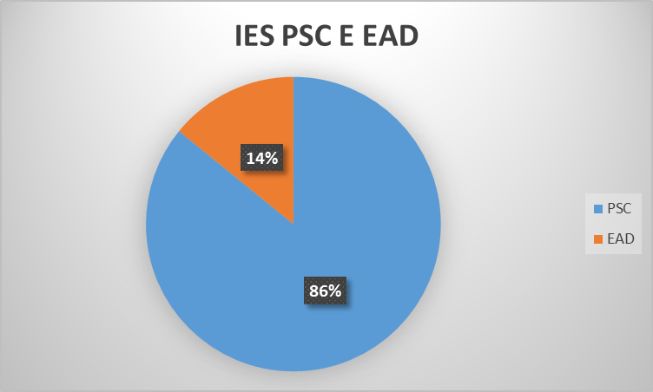
IES PSC (2377) E EAD (391)
Fonte: portal Mec(2017); IPAE (2016)

Slide 4
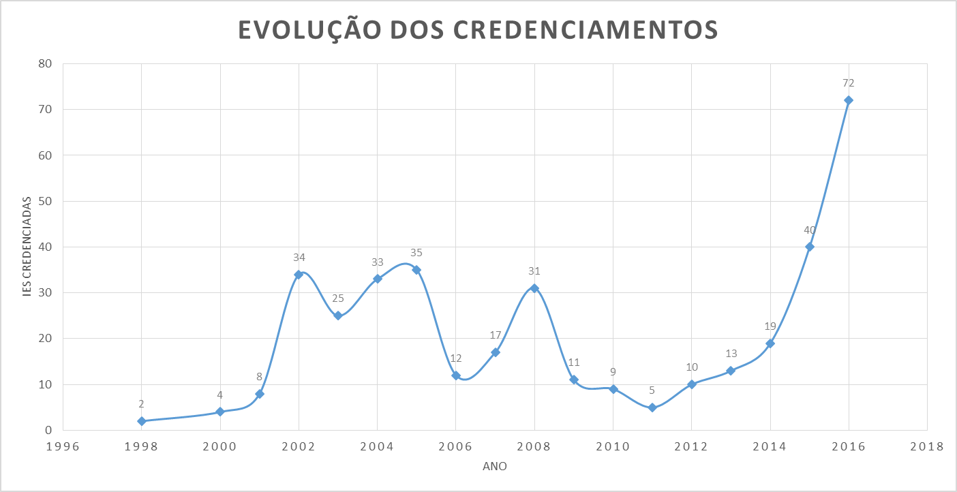

Slide 5
CONVERGÊNCIA DIGITAL NA EDUCAÇÃO

Slide 6
SINAIS DA CONVERGÊNCIA
ACEITAÇÃO
2,6% Pública
6,9% Privada
3,9% EAD

Slide 7
SINAIS DA CONVERGÊNCIA
Convergência do perfil de público entre as modalidades de ensino (presencial e a distância).

Slide 8
SINAIS DA CONVERGÊNCIA
Convergência do portfólio de cursos entre as duas modalidades.

Slide 9
SINAIS DA CONVERGÊNCIA
Convergência nas metodologias e TECNOLOGIAS utilizadas por ambas as modalidades.

Slide 10
MOODLE STATISTICS

Slide 11
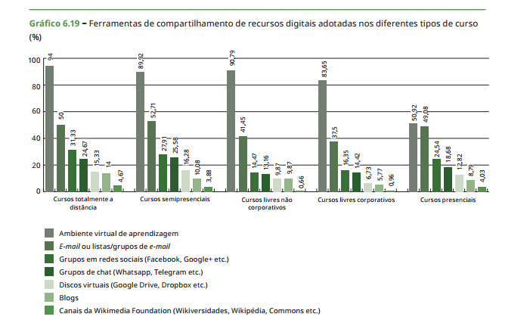

Slide 12
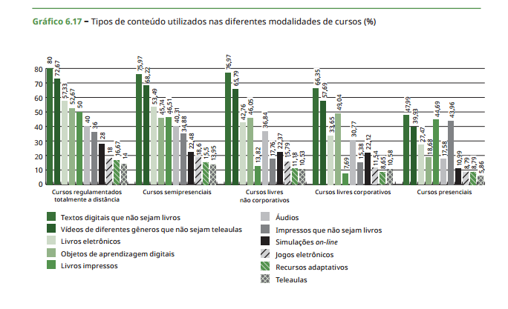

Slide 13
“Aprendizagem em uma sociedade digital: as instituições de educação do século XXI continuam longe de responder a essa expectativa.” Belloni (2009 p. 10)
EXPECTATIVAS DA NOVA GERAÇÃO:

Slide 14
Salas de aula: Teoria e Prática
Aprendizado Personalizado
Livre Escolha: Matérias, dispositivos, técnicas etc.
Aplicabilidade Prática: projetos e mais projetos
QE > QI = Tarefas humanas X operação técnica
Sistema de avaliação: projetos de novo!!!

Slide 15
O que provavelmente será predominante e um modelo de educação híbrido e flexível, onde existirá sempre uma parte mediada por tecnologia, com maior ou menor componente de presencialidade, de acordo com o produto e o perfil de público. Ryon Braga

Slide 16
Algumas particularidades em relação as comissões de avaliação recebidas em Polos de Apoio Presencial, na ocasião do Recredenciamento da EaD:
A tensão das comissões de avaliação permanecia alta e somente diminuía consideravelmente após a conversa com os alunos.
As preocupações em relação a educação variava de acordo com a atuação profissional dos integrantes da comissão:
Comissões formadas por professores que conheciam, porém não atuavam diretamente com EaD.

Slide 17
As preocupações eram mais voltadas para as atividades presenciais e que envolviam mais a atuação do tutor. Ex. apresentação de portfolio.
Comissões formadas por professores que atuavam na EaD ou comissões mistas formadas com profissionais que atuam no presencial e profissionais da EaD, demonstravam preocupação tanto nas atividades desenvolvidas pelos tutores, quanto nos conteúdo disponibilizados no ambiente virtual.

